Slide 1

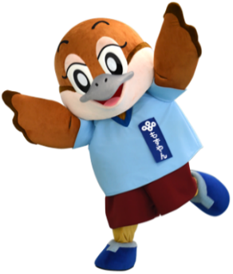

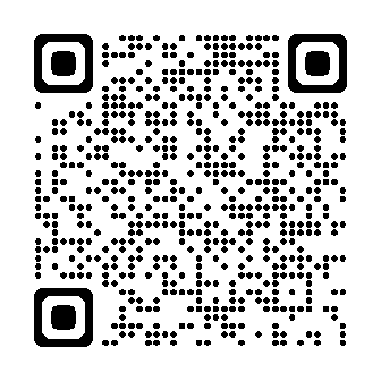
受賞企業への表彰式（令和6年2月12日（予定））
働くひとり親の方を応援する
候補企業を募集！
令和５年度
大阪府 ハートフル企業顕彰
子育て
大阪府では、母子家庭の母及び
父子家庭の父（ひとり親）の雇用や
子育てをしやすい職場環境づくり
に積極的に取り組む企業を表彰し、
その功績を讃えるとともに広く府民に周知し、仕事と
子育てを円滑に両立できる環境が広がることをめざ
しています。
令和５年度大阪府子育てハートフル企業顕彰の表彰対象となる企業（団体）を募集します。
皆様のご応募をお待ちしております。
Ⓒ2014 大阪府もずやん
子育て世帯が
働きやすい
柔軟な勤務体制
ひとり親家庭
の方を
積極的に採用
子育てにかかる
地域社会
への貢献
など、皆様の取組みをお寄せください！
募集期間 ： 令和５年8月1日（火）～１０月31日（火）17時必着
表彰区分
※両方の区分に応募いただけます。
（ただし、両区分において表彰基準を満たす場合も、表彰はいずれかの区分での表彰となります。）
※「企業等」には
団体を含みます。
（1）ひとり親の雇用促進等に貢献し、功績が顕著である企業等
（2）ひとり親の雇用促進等の機運醸成につながる優れた支援や取組みを行っている
企業等
（ひとり親・子育て世帯の働きやすい環境づくり等に加えて、子育てにかかる経済的支援や子育てに関する
地域・社会への貢献活動を行っている企業等）
応募用紙の提出先及び問い合わせ先【事務局】
大阪府 子育て 企業顕彰
大阪府 福祉部 子ども家庭局 子育て支援課 事業推進グループ
〒540-8570 大阪市中央区大手前3丁目2-12 大阪府庁別館6階
電 話 ０６－６９４４－６９８４
ＦＡＸ ０６－６９４４－３０５２
メール hitorioya@gbox.pref.osaka.lg.jp
※電話及び窓口の受付は、平日9時30分から17時まで
※応募用紙は大阪府ホームページからダウンロード、または、
事務局へ請求（平日９時30分～17時）してください。
https://www.pref.osaka.lg.jp/kosodateshien/kensyou/r5.html

Slide 2
これまでの受賞企業のご紹介
※掲載情報は、各受賞年度時点の情報です。
【令和４年度】
～表彰区分１～
社会福祉法人のぞみ
所在地 池田市古江町18番地の2 代表者 理事長 下芝 初美
業種 高齢者福祉・介護 設立 平成7年7月
職員数 （令和4年6月1日現在）224人
◆ひとり親の雇用状況 正職員に占めるひとり親の割合 10%
◆受賞のポイント
ひとり親にとって働きやすい制度が設けられていることが、実績としてひとり親の勤続年数の長さに表れてい
る。その中でも、子連れ出勤の制度は、施設の特性を活かした優れた取組みであり、職場に子どもを連れてきて
従事する職員だけでなく、子どもや入居者、施設においても良い影響をもたらしているものと評価される。また
子の看護休暇もあり、子どもが病気の時には、ひとり親が安心して休暇を取ることができる職場環境が整備され
ている。
【令和３年度】
～表彰区分１～
社会医療法人ペガサス（堺市西区浜寺船尾町東4-244）
◆業種：医療・福祉
◆ひとり親の雇用状況 正職員に占めるひとり親の割合 6.7%
◆受賞のポイント
ひとり親を正職員として雇用することについて組織の成長戦略としても捉え、必要な取組みを行っていると評価で
きる。たとえば、職員が子どものことを心配することなく、安心して継続的に勤務できるよう、院内保育所や学童保
育（キッズルーム）を設置している。また、病児保育の実施や、教員免許を有する者による学習支援や外国人講師に
よる英会話なども行われている。これらの取組により、ひとり親が子どもの病気時や小学生の子どもの学習面等に心
配することなく、就業し続けることが期待できる。
～表彰区分２～
株式会社やまねメディカル（府内の主な事業所 大阪市淀川区西中島 4-3-22 新大阪長谷ビル 1F）
◆業種：高齢者福祉・介護
◆ひとり親の雇用状況 常用労働者に占めるひとり親の割合 4.6%
◆受賞のポイント
職員が家事・育児をしながら働き続けることができるように柔軟にシフトを組む、フルタイム勤務と短時間勤務の
変更にも柔軟に対応するなどにより、ひとり親が仕事と家事・育児を両立しやすい取組を行っていると評価できる。
また、各自治体で実施している、子育てに優しい職場環境づくりの行動を宣言する制度等に積極的に登録するなど、
企業全体として、子育てを応援する雰囲気が醸成されていることがうかがわれる。
応募要件
詳しくは、
募集要項を
ご確認ください。
ひとり親の雇用促進等に積極的に取り組んでいる企業等（団体を含む）で
あって、申請する日において、次に掲げる要件をすべて満たしていること。
○ 大阪府内に事務所または事業所を設置していること。
○ 労働関係法規及び福祉関係法規を遵守していること。
○ 大阪府暴力団排除条例第２条第１号から第４号のいずれかに該当する者
又は反社会的勢力と関係を有する者でないこと。
○ 破壊活動防止法に基づく暴力主義的破壊活動を行った者に該当しないこと。
○ 破産法に基づく破産手続開始の申立て、会社更生法に基づく更生手続開始の
申立て又は民事再生法に基づく再生手続開始の申立てが行われていないこと。
○ その他、法令上、社会通念上又は子どもの福祉の観点から表彰を受賞するに
適当でない事由が存在しないこと。
○ 表彰を実施する年度の６月１日現在において、ひとり親を雇用し、定性的評価
における視点に基づく取組みを行っていること。
ただし、雇用者のうち、少なくとも１名については、区分（１）は1年間、
区分（２）は３か月間、継続して雇用していること。
大阪府 子育て 企業顕彰
https://www.pref.osaka.lg.jp/kosodateshien/kensyou/r5.html

